Slide 1
经典文献分享
汇报人：徐鹏飞
学号：23724577

Slide 2
CONTENT
目录
01
02
AdaBoost算法
AdaBoost算法的特点
03
Boosting算法的改进算法

Slide 3
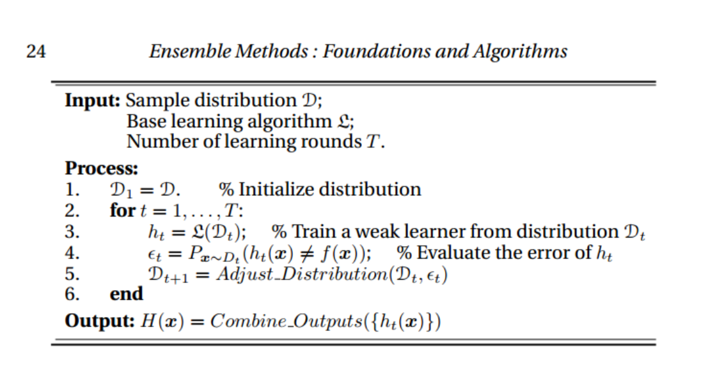
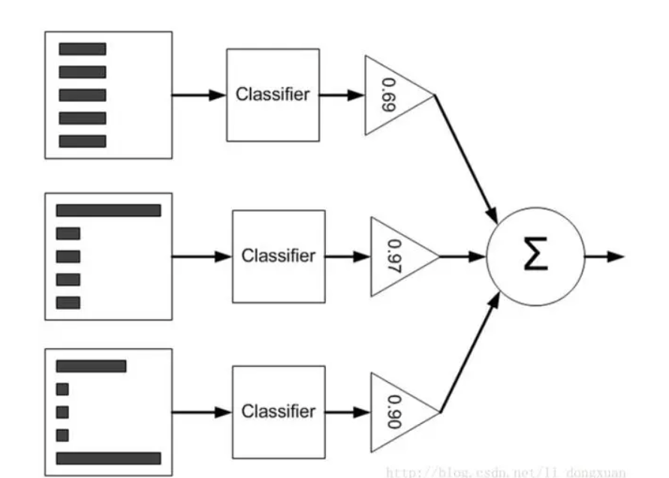
AdaBoost算法
Boosting算法的核心思路
Boost是指一系列能够将弱学习器转化为强学习器的算法。在实际实践中，通常很容易得到弱学习器，但很难得到强学习器。于是通过获得多个弱学习器从而组成一个较强的学习器就成为了Boosting算法的核心思路。

Slide 4
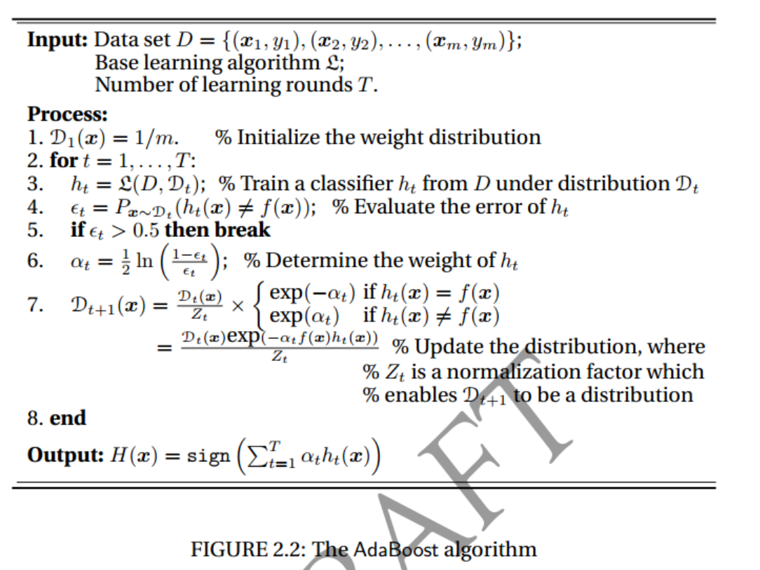
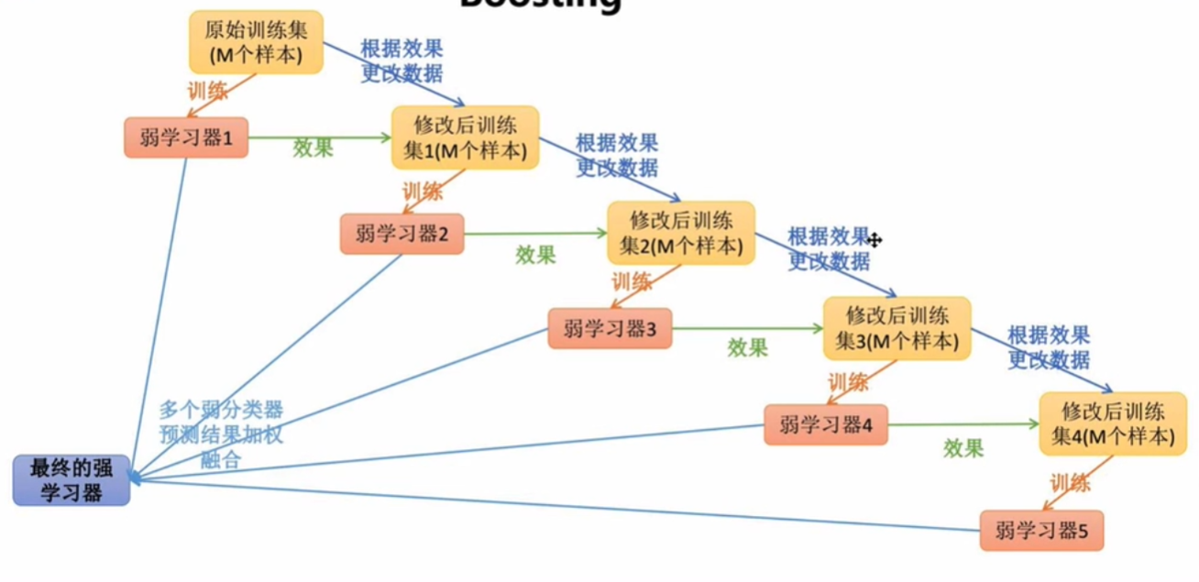
AdaBoost算法
为了更好的组合这些弱学习器，并使这些弱学习器达到互补的目的就成为了AdaBoost算法的核心目的。
AdaBoost算法为了达到使每个弱学习器互补的目的，在每次训练完一个迭代器后在原有的训练集上进行调整，并进行下一次的训练，得到下一个训练集直到误差小于一定阈值。
最后将所有训练的弱学习器通过一定权重进行组合从而得到最终的强学习器。

Slide 5
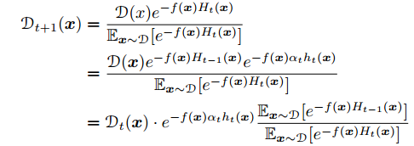
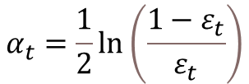
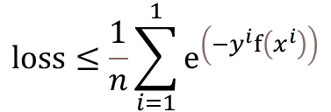

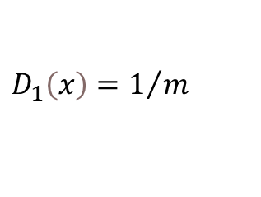
AdaBoost算法
AdaBoost算法的一些主要参数
$$α_{t}=\frac{1}{2}\ln\left(\frac{1−ε_{t}}{ε_{t}}\right)$$
学习器权重公式：
训练集样本权重参数公式：（1）初始权重
$$D_{1}\left(x\right)=1/m$$
（2）更新后权重
$$loss≤\frac{1}{n}\sum_{i=1}^{1}{ⅇ^{\left(−y^{i}f\left(x^{i}\right)\right)}}$$
整体误差上限：
整体输出公式：
$$H\left(x\right)=\sum_{t=1}^{T}{α_{t}h_{t}\left(x\right)}$$

Slide 6
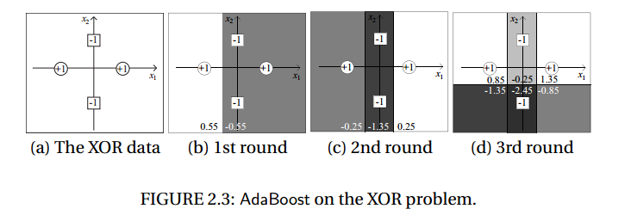
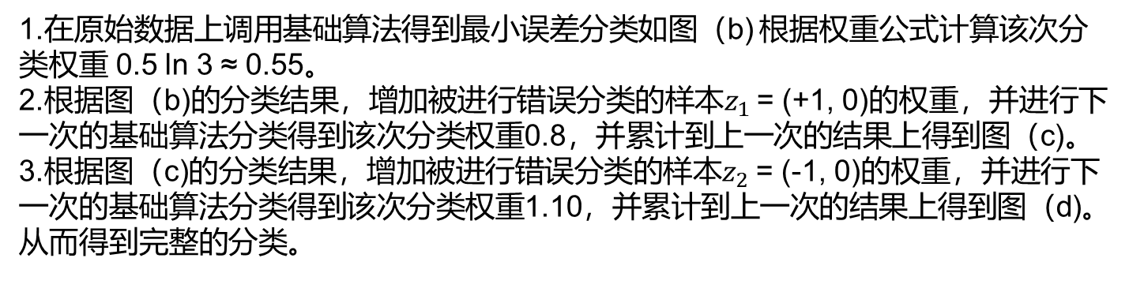
AdaBoost算法
AdaBoost算法实例
1.在原始数据上调用基础算法得到最小误差分类如图（b) 根据权重公式计算该次分类权重 0.5 ln 3 ≈ 0.55。
2.根据图（b)的分类结果，增加被进行错误分类的样本$z_{1}$ = (+1, 0)的权重，并进行下一次的基础算法分类得到该次分类权重0.8，并累计到上一次的结果上得到图（c)。
3.根据图（c)的分类结果，增加被进行错误分类的样本$z_{2}$ = (-1, 0)的权重，并进行下一次的基础算法分类得到该次分类权重1.10，并累计到上一次的结果上得到图（d)。从而得到完整的分类。

Slide 7
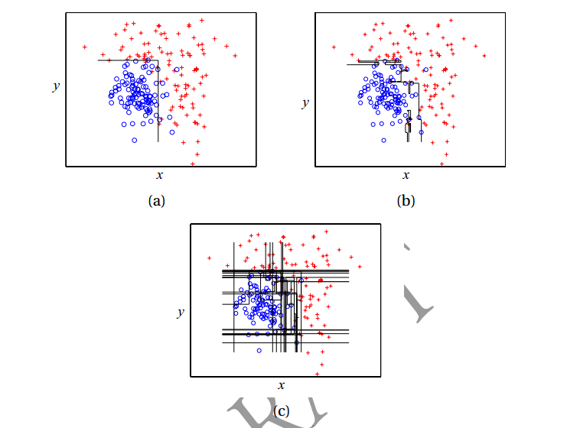
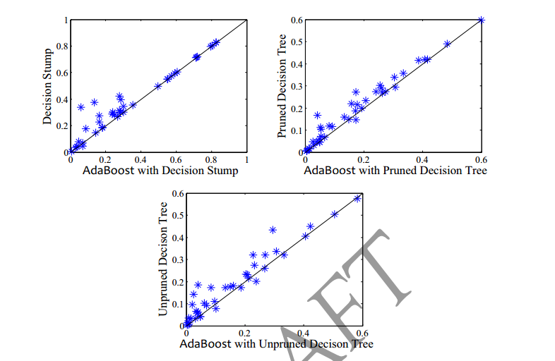
AdaBoost算法的特点
AdaBoost算法和其他算法的对比
（a)单个决策树的决策边界（b)AdaBoost算法的决策边界（c)AdaBoost采用十个决策树的决策边界
AdaBoost与单个基础学习器在40个数据集上的预测误差的比较
(a)决策树桩 (b)修剪的决策树 （c)未修剪的决策树

Slide 8
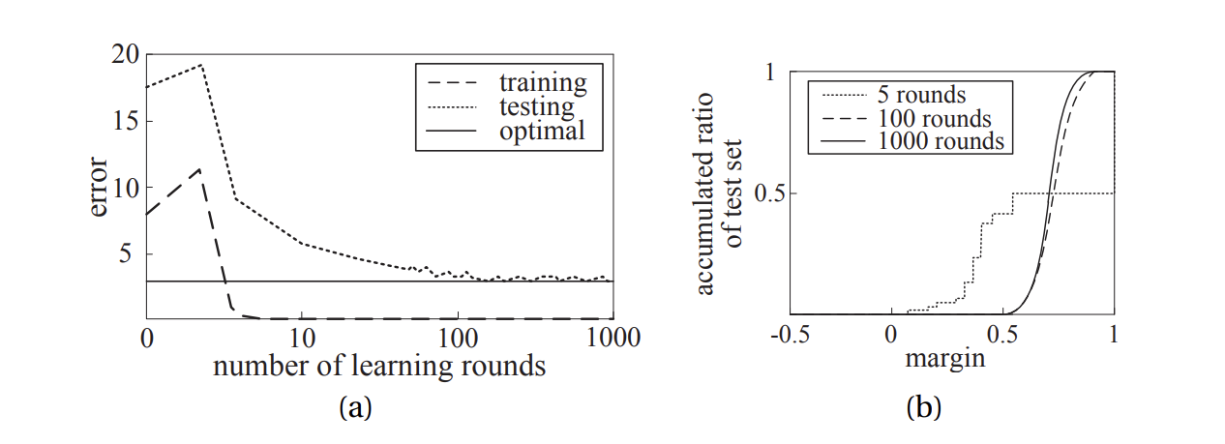
AdaBoost算法的特点
图(a)显示了AdaBoost通常不会过拟合，可以看出AdaBoost在10轮的时间内实现了零训练误差，但在此之后，其泛化误差仍然不断减小。
图（b)中的曲线显示了在5轮、100轮和1000轮后，训练样本的累积边缘分布，即边缘小于等于某个值的样本所占的比例。可以看出，随着学习轮数的增加，边缘分布向右移动，表明AdaBoost能够提高训练样本的边缘，并且在训练误差达到零后仍然有效。

Slide 9
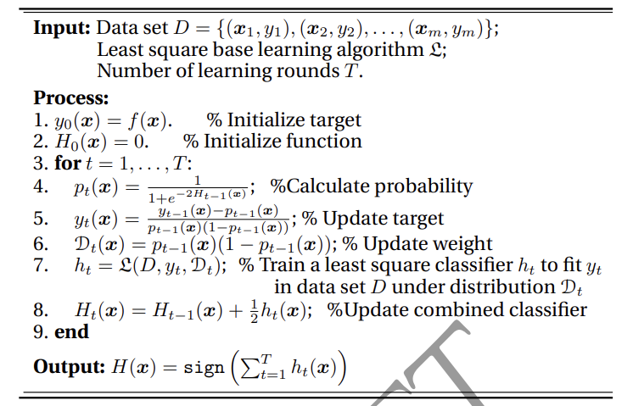
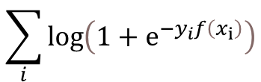
Boosting算法的改进算法
LogitBoost算法
LogitBoost算法是AdaBoost算法的一种扩展，它将AdaBoost算法的指数损失函数替换为条件伯努利似然损失函数。
LogitBoost算法可以通过梯度下降的方法来拟合一个加性逻辑回归模型。
AdaBoost算法和LogitBoost算法都是基于加性模型的提升算法，它们都通过迭代地生成弱分类器并赋予不同的权重来组合成一个强分类器。它们的区别在于，AdaBoost算法最小化指数损失函数，而LogitBoost算法最小化逻辑损失函数。
AdaBoost算法和LogitBoost算法都可以视为一种优化过程，它们试图通过一个替代损失函数来拟合一个加性模型。理想情况下，一个替代损失函数应该是一致的，即优化替代损失函数能够最终得到一个具有贝叶斯错误率的最优函数，而且优化替代损失函数的计算效率要高于优化真实损失函数。指数损失函数和逻辑损失函数都是一致的替代损失函数。
$$\sum_{i}{\log\left(1+ⅇ^{−y_{i}f\left(x_{i}\right)}\right)}$$
LogitBoost算法的损失函数：

Slide 10
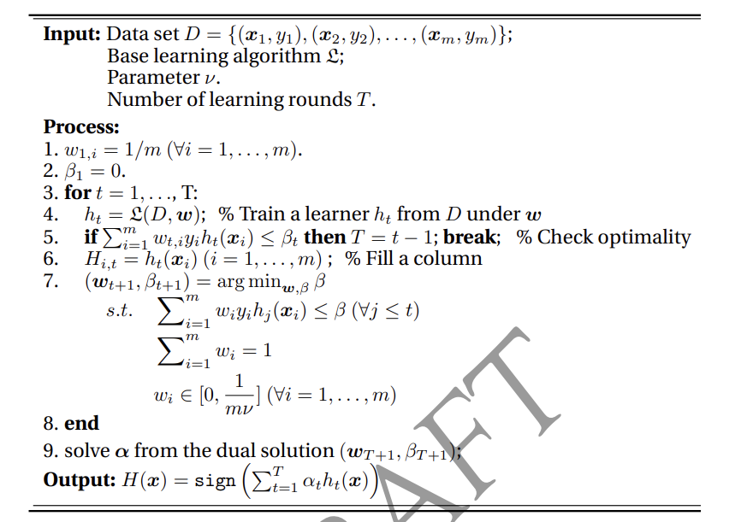
Boosting算法的改进算法
LPBoost算法
LPBoost （Linear Programming Boosting）通过从一个空的弱分类器集合开始构造。迭代地选择一个要添加到考虑的弱分类器集合中的单个弱分类器，添加它，并调整当前弱分类器集合的所有权重 。这个过程重复，直到没有剩余的弱分类器可以添加。所有分类器权重在每次迭代中都被调整的属性被称为完全纠正属性。而AdaBoost没有这个属性，收敛速度较慢。
LPBoost算法和AdaBoost算法都是基于加性模型的提升算法，它们都通过迭代地生成弱分类器并赋予不同的权重来组合成一个强分类器。它们的区别在于，LPBoost算法使用线性规划来优化权重，而AdaBoost算法使用指数损失函数来优化权重。
LPBoost算法可以用于结构化领域的联合分类和特征选择应用，例如图像分割、文本分类等。LPBoost算法可能不如AdaBoost算法在实际应用中表现得好，因为它过于关注最小边缘，而忽略了边缘分布的其他方面。

Slide 11
Boosting算法的改进算法
噪声的容忍度
现实世界的数据通常是嘈杂的。然而，AdaBoost算法最初是为干净数据设计的，并且已被观察到对噪声非常敏感。AdaBoost的噪声敏感性通常归因于指数损失函数，该函数规定，如果一个实例的分类与其给定的标签不相同，则该实例的权重将急剧增加。因此，当一个训练实例与一个错误的标签相关联时，AdaBoost仍然试图使预测与给定的标签相似，从而降低了性能。
而前文所说到的LogitBoost算法和LPBoost算法都对于噪声没有很好的容忍度。为了提升对噪声的容忍度，Boosting的改进算法针对未正确分类的样本权重调整算法进行改进。从而得到了MadaBoost算法、 FilterBoost算法、BBM算法、 RobustBoost算法。

Slide 12
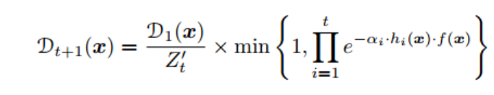


Boosting算法的改进算法
MadaBoost算法和FilterBoost算法
MadaBoost算法和FilterBoost算法都通过改变样本的权重更新规则， MadaBoost算法除了通过改变样本的权重更新规则外几乎和AdaBoost相同。
为了减少由噪声引起的样本权重的不希望的急剧增加，MadaBoost设置了权重的上限，通过使用此权重更新规则，实例的权重不会无限制地增长。
FilterBoost算法没有采用AdaBoost中使用的指数损失函数而是采用了对数损失函数。并且改变了样本权重的更新规则，使用这个更新规则，实例权重的增加上限为1，类似于MadaBoost中的权重降低，但更平滑。
MadaBoost算法：
FilterBoost算法的损失函数：
FilterBoost算法的权重更新规则：
$$Dx=\frac{D\left(x\right)}{Z_{t}}\frac{1}{1+e^{f_{\left(∞\right)}H_{t−1}(x)}}$$

Slide 13
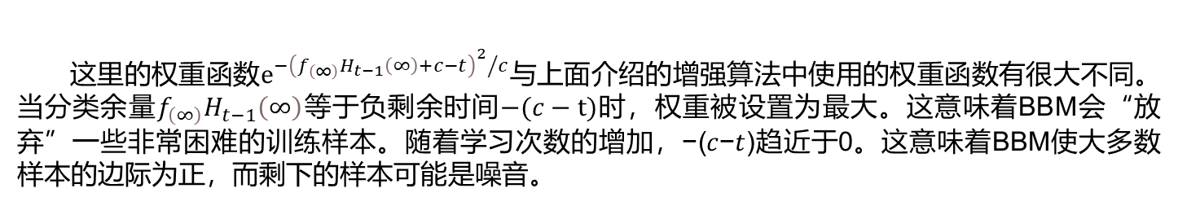

Boosting算法的改进算法
BBM算法
BBM算法是第一个迭代推进算法。虽然它是耐噪声的,但它需要用户事先指定总轮次参数。其中参数𝑐表示提升过程的总轮次，𝑡表示当前轮次，从零开始，每轮增加一次;
BBM算法：
权重公式：
$$D_{t}\left(x\right)=\frac{D\left(x\right)}{z_{t}}ⅇ^{−{{\left(f_{\left(∞\right)}H_{t−1}\left(∞\right)+c−t\right)}^{2}}/c}$$
这里的权重函数$ⅇ^{−{{\left(f_{\left(∞\right)}H_{t−1}\left(∞\right)+c−t\right)}^{2}}/c}$与上面介绍的增强算法中使用的权重函数有很大不同。当分类余量$f_{\left(∞\right)}H_{t−1}\left(∞\right)$等于负剩余时间$−(c−t)$时，权重被设置为最大。这意味着BBM会“放弃”一些非常困难的训练样本。随着学习次数的增加，−(𝑐−𝑡)趋近于0。这意味着BBM使大多数样本的边际为正，而剩下的样本可能是噪音。

Slide 14
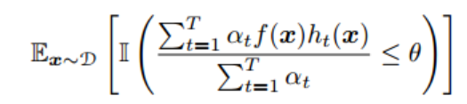
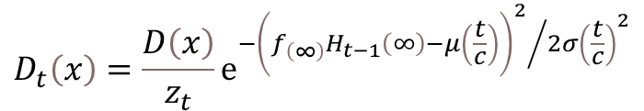
Boosting算法的改进算法
RobustBoost算法
RobustBoost 是对BBM算法的改进，旨在通过提高归一化分类边际来提高噪声容忍能力，这被认为与泛化误差有关。换句话说，RobustBoost不是最小化分类错误，而是尝试最小化。
RobustBoost算法：
$$D_{t}\left(x\right)=\frac{D\left(x\right)}{z_{t}}ⅇ^{−{{\left(f_{\left(∞\right)}H_{t−1}\left(∞\right)−μ\left(\frac{t}{c}\right)\right)}^{2}}/{2σ{\left(\frac{t}{c}\right)}^{2}}}$$
权重公式：
RobustBoost的权重函数与BrownBoost的权重函数的主要区别在于，当𝑡接近总时间𝑐时，其权重函数(𝑡𝑐)接近最大值;因此，RobustBoost使归一化分类余量大于目标余量，而BrownBoost仅使分类余量大于零。

Slide 15
谢谢

